Slide 1
Sintaxe de Dependência
Alexandre Rademaker
(thanks Thiago Castro Ferreira)

Slide 2
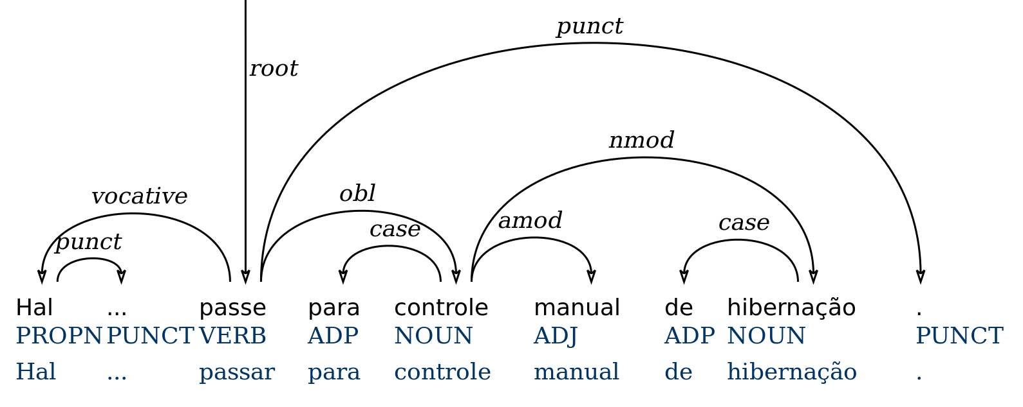
Gramática de Dependência
Importante em sistemas contemporâneos de processamento de texto e voz
A estrutura sintática de uma sentença é representada somente em termos de suas palavras e relações binárias (e direcionadas) entre elas.
Sua grande vantagem é a capacidade de representar a estrutura de linguagens ricas morfologicamente e que possuem uma maior flexibilidade na ordenação das palavras
Outra grande vantagem é a similaridade com representações semânticas predicado-argumento

Slide 3
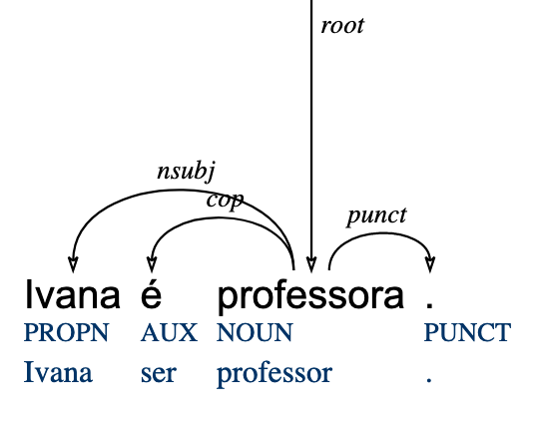
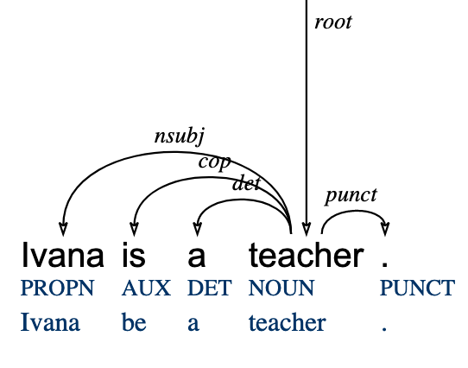
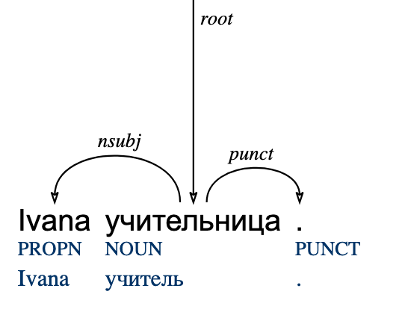
Propriedades
Toda árvore de dependência possui um nó raíz que não possui um nó de entrada
Com exceção do nó raíz, todo nó da árvore possui um nó de entrada
Uma árvore sintática de dependência é conectada, i.e. sempre um caminho pode ser derivado entre o nó raíz e qualquer nó da árvore
As relações entre dois nós podem ser nomeadas

Slide 4
Relações Binárias
Relações de Argumento Causal | Descrição | Exemplo
NSUBJ | Sujeito | O rapaz cancelou o vôo
OBJ | Objeto direto | O atendente confirmou o vôo
IOBJ | Objeto indireto | O atendente me confirmou o vôo
OBL | Oblíquo | O atendente confirmou o vôo por telefone
Relações comuns da Universal Dependency, um famoso projeto de sintaxe de dependência (governante em itálico dependente em negrito)

Slide 5
Relações Binárias
Relações de Modificadores Nominais | Descrição | Exemplo
NMOD | Modificador Nominal | Nós viajamos no vôo da tarde
AMOD | Modificador Adjetival | Eu quero o vôo mais barato
NUMMOD | Modificador Numeral | O piloto com mais de 1000 vôos
APPOS | Aposto | GOL, uma companhia aérea Brasileira
DET | Determinante | O piloto com mais de 1000 vôos
CASE | Preposições, pós-posições e outros marcadores de caso | Um piloto de avião
Relações comuns da Universal Dependency, um famoso projeto de sintaxe de dependência (governante em itálico dependente em negrito)

Slide 6
Relações Binárias
Outras Relações | Descrição | Exemplo
CONJ | Conjunção | Nós voamos para BH e dirigimos até Ipatinga
CC | Conjunção coordenativa | Nós voamos para BH e dirigimos até Ipatinga
Relações comuns da Universal Dependency, um famoso projeto de sintaxe de dependência (governante em itálico dependente em negrito)

Slide 7
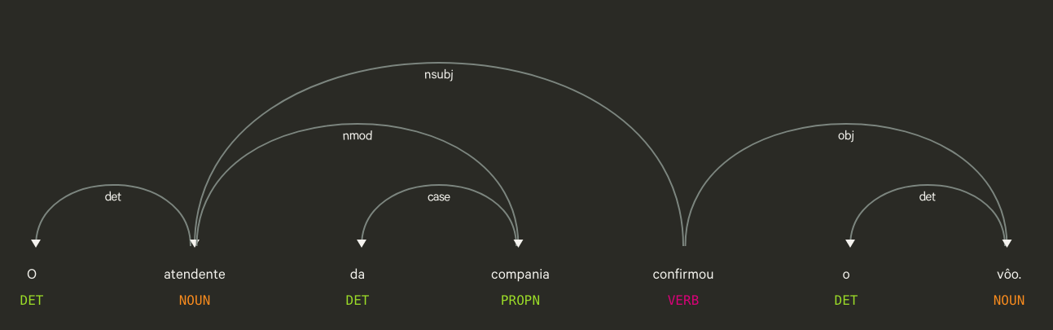
Visualizador
https://explosion.ai/demos/displacy

Slide 8
Parser de Dependência
baseados em Transição
Parsers baseados em transição (transition-based) são os mais populares

Slide 9
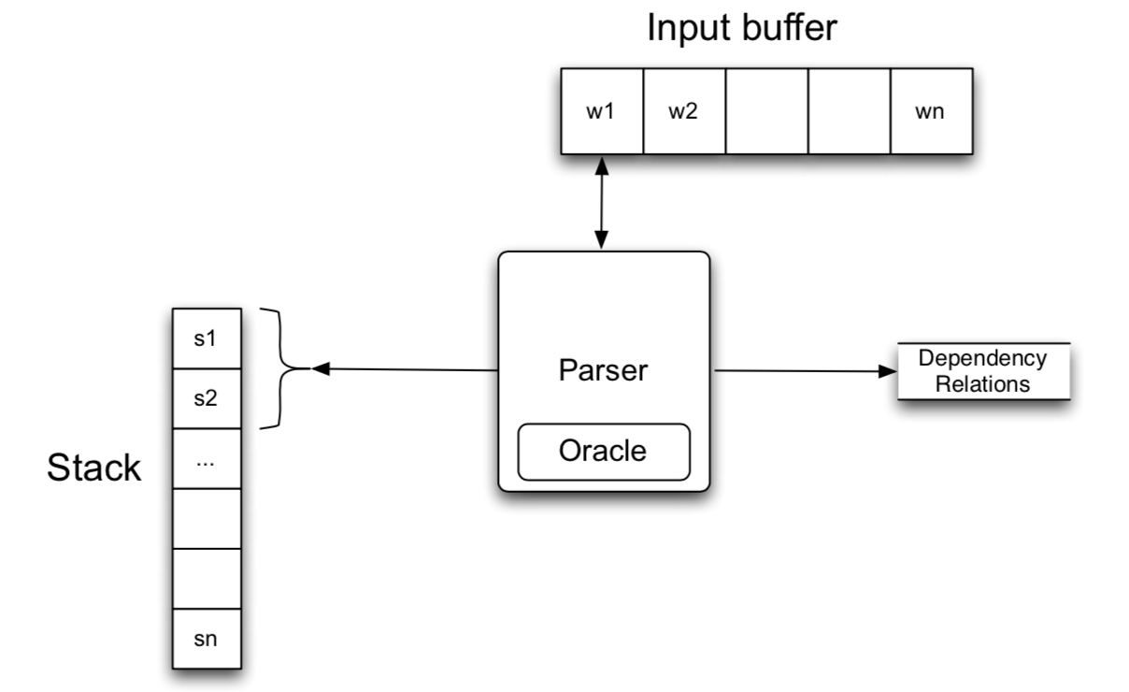
Parser de Dependência baseados em Transição
Compostos de três componentes:
Um buffer de entrada, inicializado com as palavras da sentença
Uma pilha, inicializada com o nó raíz
Um oráculo, treinado para prever uma operação entre duas palavras

Slide 10
Parser de Dependência baseados em Transição:
Oráculo
Operação | Descrição
LEFTARC | Cria uma relação governante-dependente entre a primeira palavra do buffer de entrada e a palavra no topo da pilha. A palavra no topo da pilha é removida.
RIGHTARC | Cria uma relação governante-dependente entre a palavra no topo da pilha e a primeira palavra do buffer de entrada. Move a primeira palavra do buffer de entrada para a pilha.
SHIFT | Remove a primeira palavra do buffer de entrada para o topo pilha
REDUCE | Remove a palavra no topo da pilha

Slide 11
Parser de Dependência baseados em Transição
Passo | Pilha | Buffer | Operação | Relação
0 | [raíz] | [o, rapaz, cancelou, o, vôo] | SHIFT

Slide 12
Parser de Dependência baseados em Transição
Passo | Pilha | Buffer | Operação | Relação
0 | [raíz] | [o, rapaz, cancelou, o, vôo] | SHIFT
1 | [raíz, o] | [rapaz, cancelou, o, vôo] | LEFTARC | o ← rapaz

Slide 13
Parser de Dependência baseados em Transição
Passo | Pilha | Buffer | Operação | Relação
0 | [raíz] | [o, rapaz, cancelou, o, vôo] | SHIFT
1 | [raíz, o] | [rapaz, cancelou, o, vôo] | LEFTARC | o ← rapaz
2 | [raíz] | [rapaz,cancelou, o, vôo] | SHIFT

Slide 14
Parser de Dependência baseados em Transição
Passo | Pilha | Buffer | Operação | Relação
0 | [raíz] | [o, rapaz, cancelou, o, vôo] | SHIFT
1 | [raíz, o] | [rapaz, cancelou, o, vôo] | LEFTARC | o ← rapaz
2 | [raíz] | [cancelou, o, vôo] | SHIFT
3 | [raíz, rapaz] | [cancelou, o, vôo] | LEFTARC | rapaz ← cancelou

Slide 15
Parser de Dependência baseados em Transição
Passo | Pilha | Buffer | Operação | Relação
0 | [raíz] | [o, rapaz, cancelou, o, vôo] | SHIFT
1 | [raíz, o] | [rapaz, cancelou, o, vôo] | LEFTARC | o ← rapaz
2 | [raíz] | [cancelou, o, vôo] | SHIFT
3 | [raíz, rapaz] | [cancelou, o, vôo] | LEFTARC | rapaz ← cancelou
4 | [raíz] | [cancelou, o, vôo] | RIGHTARC | raíz → cancelou

Slide 16
Parser de Dependência baseados em Transição
Passo | Pilha | Buffer | Operação | Relação
0 | [raíz] | [o, rapaz, cancelou, o, vôo] | SHIFT
1 | [raíz, o] | [rapaz, cancelou, o, vôo] | LEFTARC | o ← rapaz
2 | [raíz] | [cancelou, o, vôo] | SHIFT
3 | [raíz, rapaz] | [cancelou, o, vôo] | LEFTARC | rapaz ← cancelou
4 | [raíz] | [cancelou, o, vôo] | RIGHTARC | raíz → cancelou
5 | [raíz, cancelou] | [o, vôo] | SHIFT

Slide 17
Parser de Dependência baseados em Transição
Passo | Pilha | Buffer | Operação | Relação
0 | [raíz] | [o, rapaz, cancelou, o, vôo] | SHIFT
1 | [raíz, o] | [rapaz, cancelou, o, vôo] | LEFTARC | o ← rapaz
2 | [raíz] | [cancelou, o, vôo] | SHIFT
3 | [raíz, rapaz] | [cancelou, o, vôo] | LEFTARC | rapaz ← cancelou
4 | [raíz] | [cancelou, o, vôo] | RIGHTARC | raíz → cancelou
5 | [raíz, cancelou] | [o, vôo] | SHIFT
6 | [raíz, cancelou, o] | [vôo] | LEFTARC | o ← vôo

Slide 18
Parser de Dependência baseados em Transição
Passo | Pilha | Buffer | Operação | Relação
0 | [raíz] | [o, rapaz, cancelou, o, vôo] | SHIFT
1 | [raíz, o] | [rapaz, cancelou, o, vôo] | LEFTARC | o ← rapaz
2 | [raíz] | [cancelou, o, vôo] | SHIFT
3 | [raíz, rapaz] | [cancelou, o, vôo] | LEFTARC | rapaz ← cancelou
4 | [raíz] | [cancelou, o, vôo] | RIGHTARC | raíz → cancelou
5 | [raíz, cancelou] | [o, vôo] | SHIFT
6 | [raíz, cancelou, o] | [vôo] | LEFTARC | o ← vôo
7 | [raíz, cancelou] | [vôo] | RIGHTARC | cancelou → vôo

Slide 19
Parser de Dependência baseados em Transição
Passo | Pilha | Buffer | Operação | Relação
0 | [raíz] | [o, rapaz, cancelou, o, vôo] | SHIFT
1 | [raíz, o] | [rapaz, cancelou, o, vôo] | LEFTARC | o ← rapaz
2 | [raíz] | [cancelou, o, vôo] | SHIFT
3 | [raíz, rapaz] | [cancelou, o, vôo] | LEFTARC | rapaz ← cancelou
4 | [raíz] | [cancelou, o, vôo] | RIGHTARC | raíz → cancelou
5 | [raíz, cancelou] | [o, vôo] | SHIFT
6 | [raíz, cancelou, o] | [vôo] | LEFTARC | o ← vôo
7 | [raíz, cancelou] | [vôo] | RIGHTARC | cancelou → vôo
8 | [raíz, cancelou, vôo] |  | REDUCE

Slide 20
Parser de Dependência baseados em Transição
Passo | Pilha | Buffer | Operação | Relação
0 | [raíz] | [o, rapaz, cancelou, o, vôo] | SHIFT
1 | [raíz, o] | [rapaz, cancelou, o, vôo] | LEFTARC | o ← rapaz
2 | [raíz] | [cancelou, o, vôo] | SHIFT
3 | [raíz, rapaz] | [cancelou, o, vôo] | LEFTARC | rapaz ← cancelou
4 | [raíz] | [cancelou, o, vôo] | RIGHTARC | raíz → cancelou
5 | [raíz, cancelou] | [o, vôo] | SHIFT
6 | [raíz, cancelou, o] | [vôo] | LEFTARC | o ← vôo
7 | [raíz, cancelou] | [vôo] | RIGHTARC | cancelou → vôo
8 | [raíz, cancelou, vôo] |  | REDUCE
9 | [raíz, cancelou] |  | REDUCE

Slide 21
Parser de Dependência baseados em Transição
Passo | Pilha | Buffer | Operação | Relação
0 | [raíz] | [o, rapaz, cancelou, o, vôo] | SHIFT
1 | [raíz, o] | [rapaz, cancelou, o, vôo] | LEFTARC | o ← rapaz
2 | [raíz] | [cancelou, o, vôo] | SHIFT
3 | [raíz, rapaz] | [cancelou, o, vôo] | LEFTARC | rapaz ← cancelou
4 | [raíz] | [cancelou, o, vôo] | RIGHTARC | raíz → cancelou
5 | [raíz, cancelou] | [o, vôo] | SHIFT
6 | [raíz, cancelou, o] | [vôo] | LEFTARC | o ← vôo
7 | [raíz, cancelou] | [vôo] | RIGHTARC | cancelou → vôo
8 | [raíz, cancelou, vôo] |  | REDUCE
9 | [raíz, cancelou] |  | REDUCE
10 | [raíz] |  | FIM

Slide 22
Parser de Dependência baseados em Transição
Passo | Pilha | Buffer | Operação | Relação
0 | [raíz] | [o, rapaz, cancelou, o, vôo] | SHIFT
1 | [raíz, o] | [rapaz, cancelou, o, vôo] | LEFTARC-DET | DET(o ← rapaz)
2 | [raíz] | [cancelou, o, vôo] | SHIFT
3 | [raíz, rapaz] | [cancelou, o, vôo] | LEFTARC-NSUBJ | NSUBJ(rapaz ← cancelou)
4 | [raíz] | [cancelou, o, vôo] | RIGHTARC-ROOT | ROOT(raíz → cancelou)
5 | [raíz, cancelou] | [o, vôo] | SHIFT
6 | [raíz, cancelou, o] | [vôo] | LEFTARC-DET | DET(o ← vôo)
7 | [raíz, cancelou] | [vôo] | RIGHTARC-DOBJ | DOBJ(cancelou → vôo)
8 | [raíz, cancelou, vôo] |  | REDUCE
9 | [raíz, cancelou] |  | REDUCE
10 | [raíz] |  | FIM
O oráculo pode ser treinado para prever as relações nomeadas

Slide 23
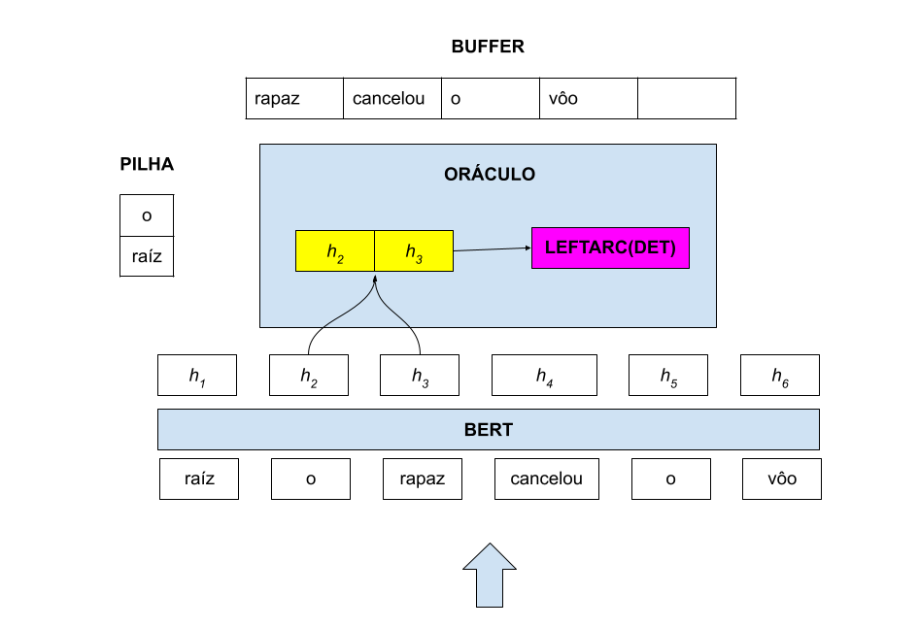
Oráculo

Slide 24
Parser de Dependência baseados em Transição:
Limitação
Dificuldade com Relações de Dependência Cruzadas

Slide 25
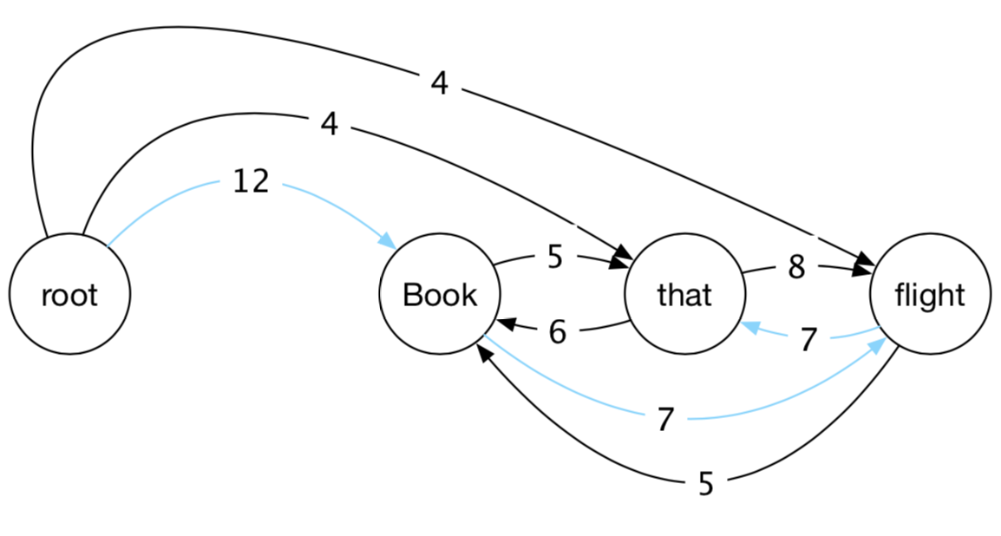
Parser de Dependência baseados Grafos
(Jurafsky and Martin, 2020)

Slide 26
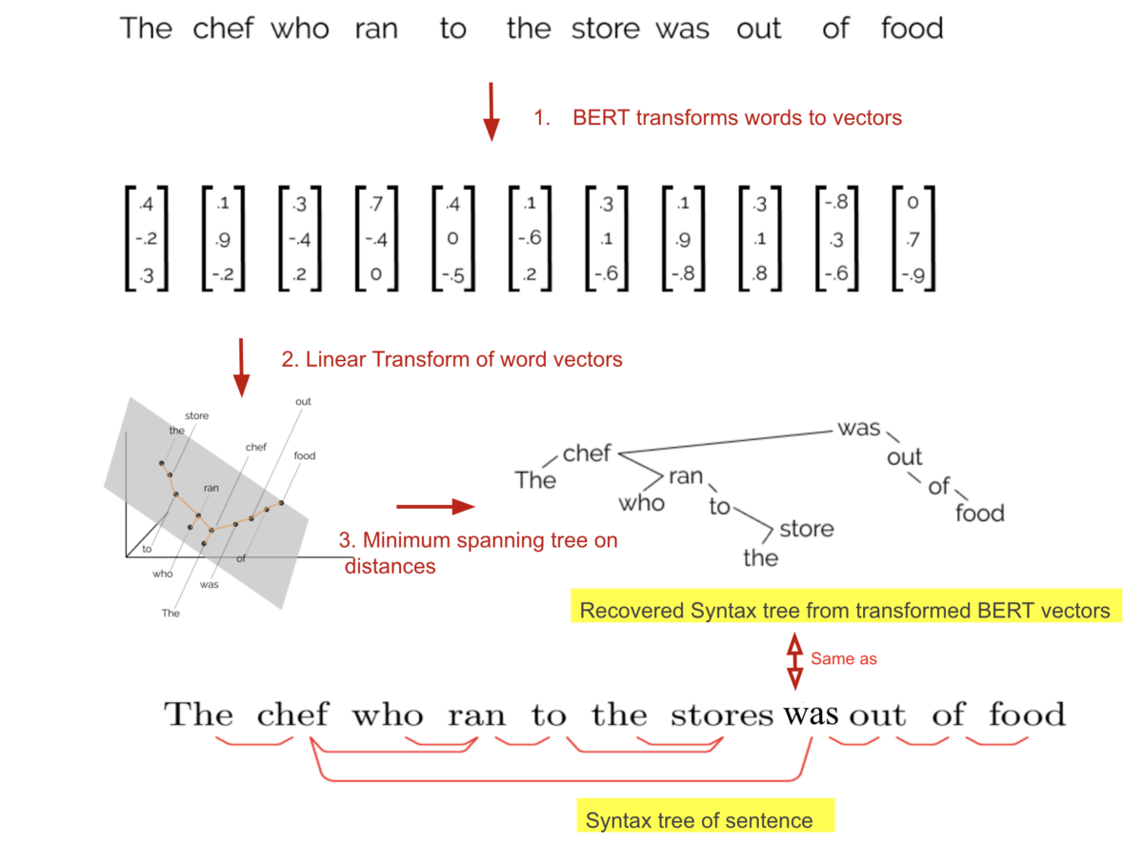
Parser de Dependência baseados Grafos
https://towardsdatascience.com/deconstructing-bert-reveals-clues-to-its-state-of-art-performance-in-nlp-tasks-76a7e828c0f1

Slide 27
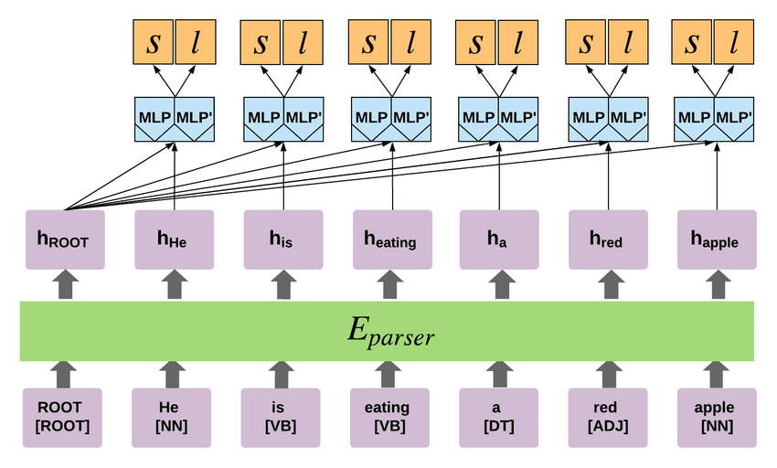
Parser de Dependência baseados Grafos:
Biaffine
https://www.researchgate.net/figure/The-BiAFFINE-parser_fig1_337183958

Slide 28
Avaliação
Exact Match
Proporção de sentenças que tiveram suas estruturas sintáticas corretamente inferidas
Conservadora/Difícil
Unlabeled Attachment Score
Proporção de pares de palavras que foram relacionadas corretamente
Labeled Attachment Score
Proporção de pares de palavras cuja relação nomeada de dependência foi inferida corretamente

Slide 29
Sumário
Conteúdo da Aula:
Gramática de Dependência
Definição e Vantagens
Propriedades
Relações
Parsing de Dependência
Transition-based Parsing
Graph-Based Parsing

